Slide 1
Монастыри древнего Мурома.
Воскресенский женский монастырь
Работу выполнила учитель математики
МБОУ « Левинская СОШ»
Меленковского района
Владимирской области
Удалова Вера Михайловна

Slide 2
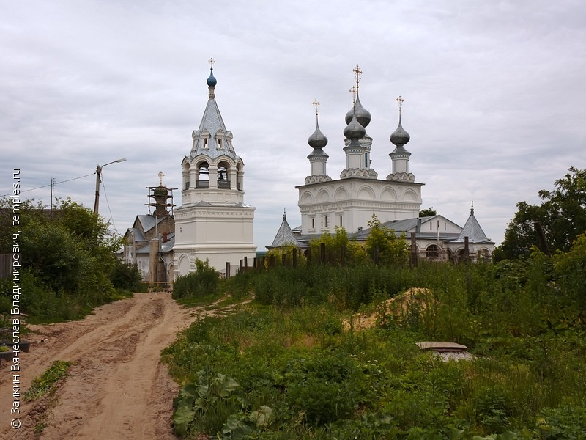
Воскресенский собор и Введенская церковь

Slide 3
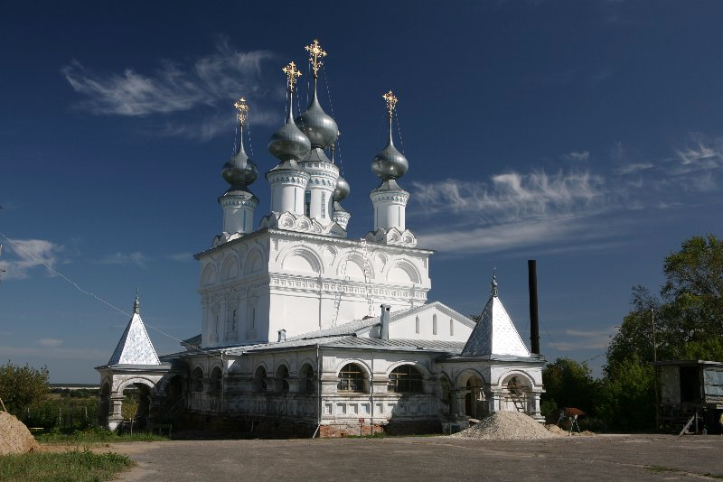
Воскресенский собор (1658г.)

Slide 4
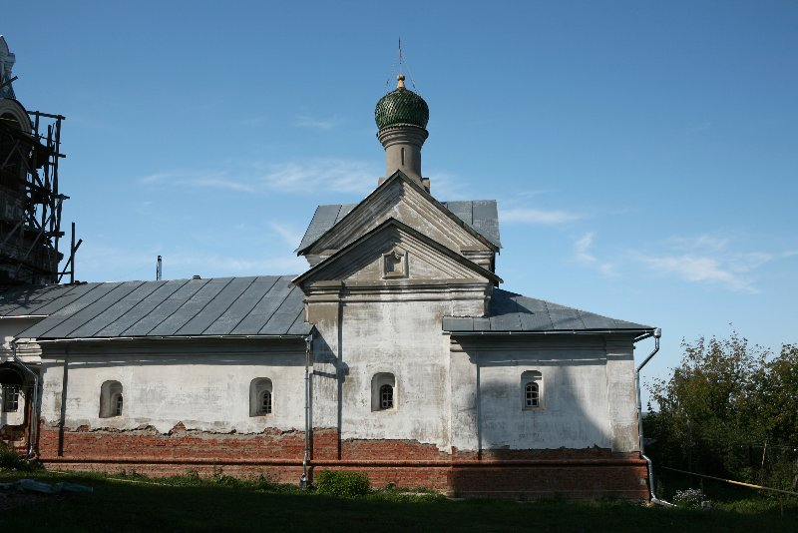
Введенская церковь (1659г.).

Slide 5
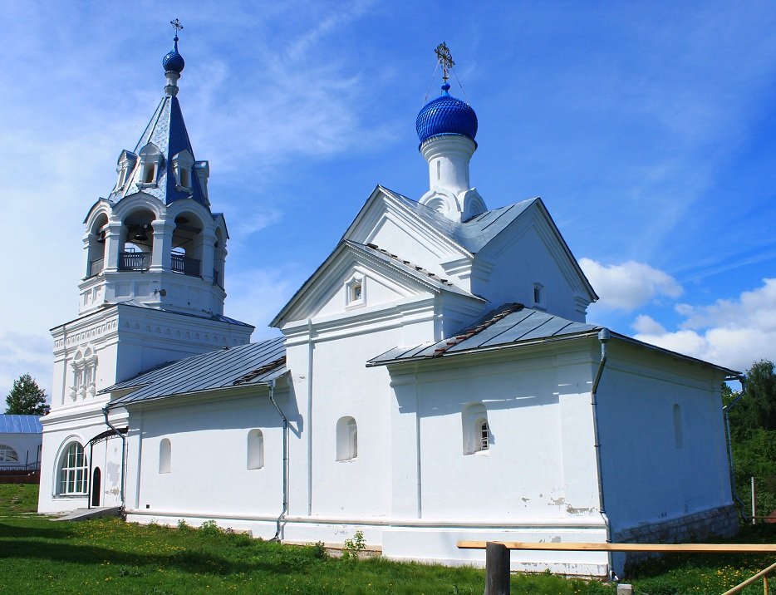
Церковь Введения Пресвятой Богородицы во Храм в наши дни

Slide 6
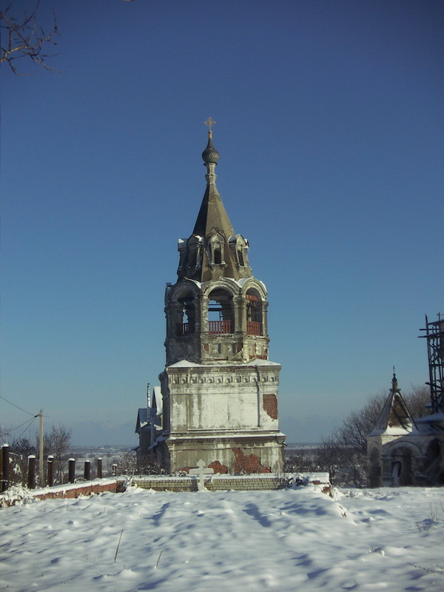
Пышная шатровая колокольня Введенской церкви.

Slide 7
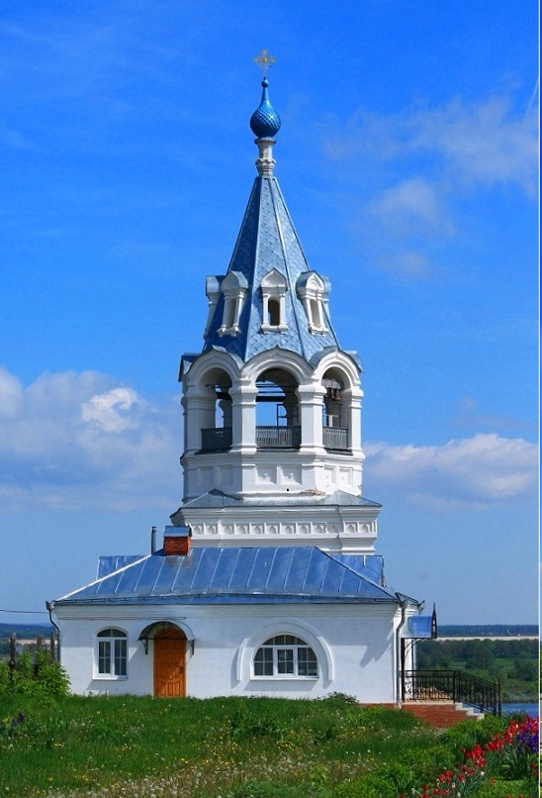
Колокольня Введенской церкви, лето 2015 год

Slide 8
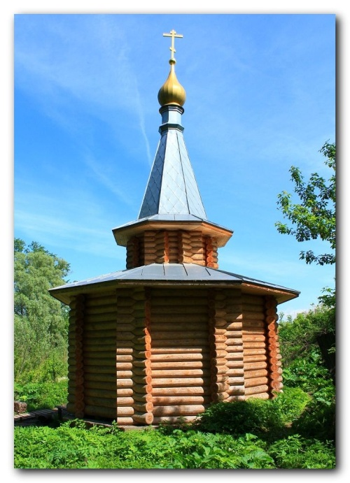
Святой источник Петра и Февронии

Slide 9
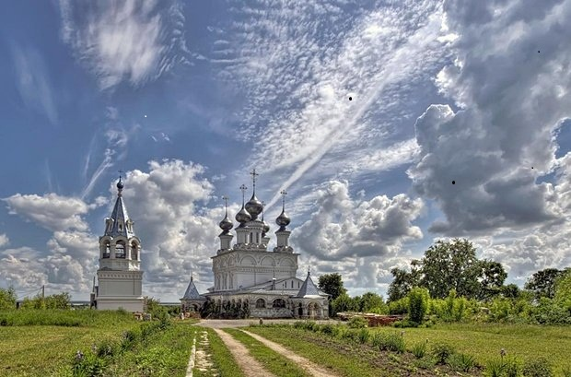
Дорога к храму

Slide 10
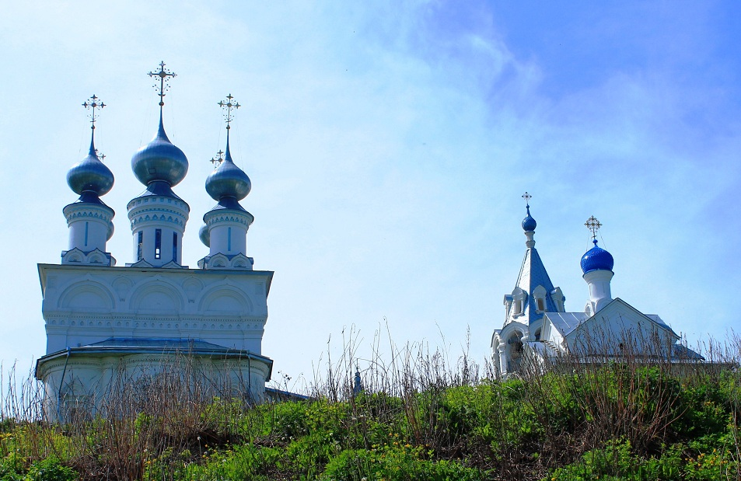
Дорога к храму лежит через подъём

